Slide 1
Information Technology Study Group 第二次聚會
Eric

Slide 2
內容
Idea 及作業分享
工作環境建置
Git 的基礎操作及 GitHub 介紹
開發 App 所需要的工具軟體關係 (nodejs, cordova, android sdk)
Wireframe工具
Testrite-scm 調整說明 (AngularJs)
下次作業討論

Slide 3


Git and Github
git - https://git-scm.com/
Tutorial – try.github.com
GitHub
GitHub 是git 的公有雲的版本
Open Source 免費
Private Repository 需要付費
提供 GitHub Desktop
Open Source 都放在 GitHub 變為趨勢
即使是 MS, https://github.com/Microsoft
GitHub 的其他選擇 BitBucket
https://bitbucket.org/

Slide 4
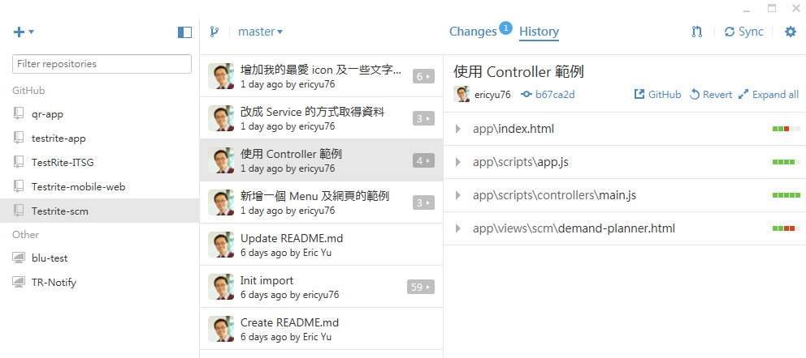
GitHub Client
Local Changes View
Clone Action
History View
Commit files
Projects cloned
All History Detail

Slide 5
GitHub Quick Tour(clone)
> git clone https://...
說明
從遠端完整複制一份下來
類似 svn checkout
Repos
clone
Repos

Slide 6
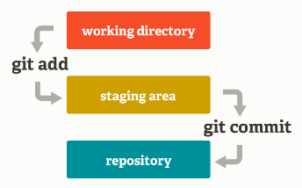
GitHub Quick Tour(add)
> git add
說明
新增 file 到 staging area
Github Client 只需要 copy 到目錄即可
Repos

Slide 7
GitHub Quick Tour(commit)
> git commit –m “Change Comment”
指令說明
把一堆 change 送到 local repository
GitHub Client 上操作
選擇檔案
描述 comment
點選 Commit
Repos

Slide 8
GitHub Quick Tour(push)
> git push
說明
分享 Change
把 local repos 的資料送到 remote
類似 svn commit
Repos
Push
Repos

Slide 9
GitHub Quick Tour(pull)
> git pull
說明
取得 Server 上面的 Change
Repos
pull
Repos

Slide 10
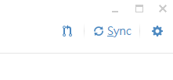
Github Client Sync
Sync = pull + push
可能會有衝突 (Conflict)
把衝突的檔案改好, 再 commit/push(Sync)

Slide 11
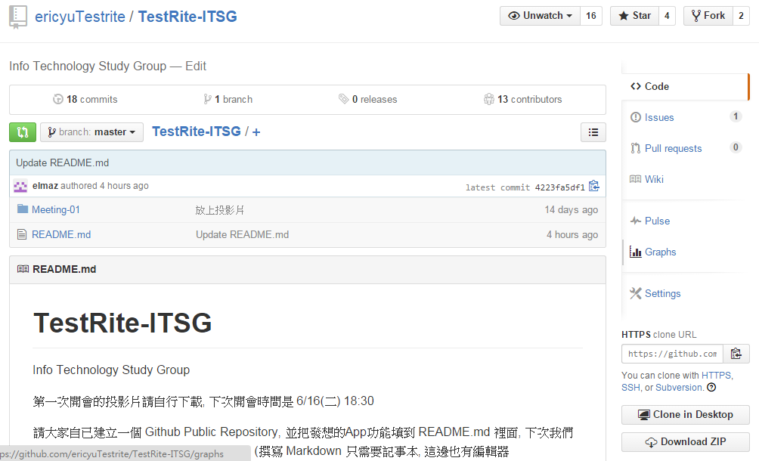
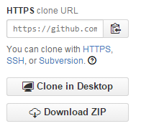
馬上試一下
申請 Github 帳號
安裝 Github Desktop
在 Github 上建立新的 public repository
Clone 自己建立的 public repositoy
順便 clone itsg 的 repository (裡面會有)

Slide 12
馬上試一下(二)
把自己的 Repos 傳上去
> git add
> git commit
> git push

Slide 13
GitHub
怎麼沒講 branch/merge?
目前的工作流程, 還不會碰到
Q&A

Slide 14
Before Prototype Your App
Wireframe
什麼是 Wireframe ?
http://akanelee.logdown.com/posts/159788-what-is-wireframe
https://wireframe.cc/
畫面可以從 SBAdmin 的畫面去參考
或者, 想 by pass Wireframe 的人
直接使用SBAdmin(Bootstrap) 的畫面去copy畫面

Slide 15
Bootstrap Layout (div)
<div class=“container”>
<div class=“row”>
寛度為12等分
分為4種尺吋
xs
sm
md
lg
<div class=“col-lg-12”>
<div class=“row”>
<div class=“col-lg-6”>
<div class=“col-lg-6”>
Bootstrap Grid System
http://getbootstrap.com/css/#grid

Slide 16
The hardest part – 控制畫面的資料 JavaScript/AngularJS
JavaScript 基礎學習
http://ithelp.ithome.com.tw/question/10098361
AngularJS Learning Video
Copy from Eric

Slide 17
在 SBAdmin 新增一個頁面
app.js
調整 Route
sidebar.js
調整 menu tree
增加 demand-plan.html
Bootstrap table

Slide 18
SBAdmin 新增 Controller
main.js
新增 controller
app.js
增加 controller
lazyload (我也不太懂)
AngularJs on demand-planner.html
$scope
ng-repeat
value expression

Slide 19
Move data to Service
scmService.js
新增一個 function
main.js
把資料的程式移出 controller

Slide 20
作業討論
依照今天學到的部分, 充實一下自己的 APP進行 Prototyping
Opt: 製作Wireframe
Opt: 完成開發工具的安裝 Android SDK, Cordova 安裝

Slide 21
Reference
Bootstrap Grid System
http://www.layoutit.com/designer/

